Slide 1
GROUP MINDMAP (BAB 4: AGAMA, PEMIKIRAN SAINS DAN TEKNOLOGI) THE THOUGHT OF SCIENCE AND TECHNOLOGY UICL-2302/28 Dr. Corrienna Binti Abdul Talib
GROUP 3 MEMBERS:
MUHAMMAD DANIAL BIN DAHALAN (A18CS0130)
P’NG YI (A18CS0231)
TAN WEI KOK (A18CS0258)
NUR HIDAYU BINTI MOHAMED (A18CS0193)
NURUL ANEESHA BT MD ZIN (A18CS0215)
NURUL HANA BINTI AZAM (A18CS0219)

Slide 2
Bab 4: Agama, Pemikiran Sains dan Teknologi
Agama dan Ilmu - Nur Hidayu binti Mohamed
Konsep Ilmu dan Ketamadunan - Tan Wei Kok
Definisi Ilmu
Konsep Ketamadunan
Peranan Agama
Dalam Sains - Nurul Aneesha bt MD Zin
Dalam Ilmu - Nurul Hana binti Azam
Islamisasi Sains: Kesepaduan Ilmu - Muhammad Danial bin Dahalan
Islamisasi Sains - P’ng Yi

Slide 3
Islam – agama yang mementingkan budaya ilmu. Umatnya diseru menjauhi lembah kejahilan
Pembahagian tersebut memungkinkan suatu cabang dlm ilmu sains (fardu kifayah tukar jadi fardu ain) , apabila keperluan belajar ilmu itu menjadi mudarat jika tidak dipelajari oleh semua umat islam
Pendidikan ialah jalan utama yang menggalakkan budaya ilmu.
Agama & Ilmu
Pendidikan amat dituntut dalam islam
Syaratnya ilmu mestilah bermanfaat & tidak bercanggah dengan syariat
Pembahagian tepat , ilmu terbahagi kepada dua:
Ilmu fardhu ain (tanggungjawab menunaikan kewajipan yang bersifat individu)
Ilmu fardhu kifayah (tanggungjawab sesebuah masyarakat)
Salah faham – pengajian ilmu sains dilabel sebagai ilmu sekular / ilmu keduniaan
Kesan salah faham – muncul ilmu agama & ilmu dunia (bawa kepada kesan negatif)

Slide 4
Manusia adalah makhluk berakal dan terdiri daripada dua unsur:
Jasad
Roh
Kejadian Nabi Adam (manusia pertama)
Dibekalkan dengan ilmu untuk membantunya melaksanakan tugas sebagai khalifah.
Konsep Ilmu & Ketamadunan
Definisi Ilmu
Konsep Ketamadunan
Definisi
Dari Bahasa Arab bermaksud
Tamaddun
Umran
Hadharah
Madaniyah
Dari Bahasa Melayu bermaksud
Peradaban
Dari Bahasa Inggeris bermaksud
Civilisation
Menurut Wan Mohd Nor Wan Daud
Ilmu walaupun susah ditakrifkan, tetapi maknaya tidak begitu susah untuk difahami
Dalam Kamus Inggeris
Ilmu disebut sebagai ‘knowledge’ dan ‘science’
Dalam Bahasa Melayu
Ilmu sebagai tahu, pengetahuan dan kepandaian
Membawa makna
Maju atau Kemajuan

Slide 5
APAKAH DIMAKSUDKAN DENGAN ILMU ?
S.M. Naquib Al – Attas (1975 : 154)
APAKAH ADA SESUATU YANG BUKAN ILMU?
Mentakrifkan ilmu sebagai ketibaan sesuatu makna hasil daripada maklumat yang benar ke dalam diri seseorang.
Takrifan tersebut menunjukkan bahawa autoriti ilmu adalah dibawah kekuasaan Allah sebagai sumber sebenar ilmu
Persoalan
APAKAH ILMU SAMA DENGAN MAKLUMAT?
Definisi Ilmu
Jujun Suriasumantri
Dari segi falsafah, ilmu merupakan kumpulan pengetahuan yang mempunyai ciri-ciri tertentu yang membezakannya daripada yang lain.
Tiga persoalan pokok
Apakah yang ingin kita ketahui?
Bagaimanakah kita memperolehi pengetahuan?
Apakah nilai pengetahuan tersebut bagi kita?
Teori Ontologi
(Teori Wujud)
Teori Epistemology (Teori Ilmu)
Teori Aksilogi
(Teori Nilai)

Slide 6
Ilmu hanya kegiatan bersifat akal semata-mata
Berpunca daripada aktiviti akal yang berfikir inilah lahirnya ilmu.
Akal manusia inilah yang menyimpan segala maklumat serta pengalaman insan, kemudian memprosesnya dan seterusnya menganalisis.
Kalangan Masyarakat Barat
(Ikatan Ajaran Kristian)
Definisi Ilmu
Dari Ajaran Islam
Islam menuntut supaya ilmu dan pemikiran manusia disepadukan bertujuan membolehkan orang berilmu mengembangkan diri, sebagai usaha pengabdian diri kepada Allah dan penyempurnaan amanah sebagai khalifah.
Islam meletakkan martabat ilmu pengetahuan yang tertinggi ialah mengenal Allah
Pengertian berilmu pengetahuan ialah mencari keredaan Allah

Slide 7
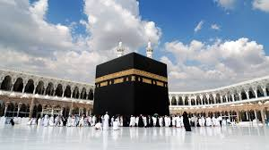
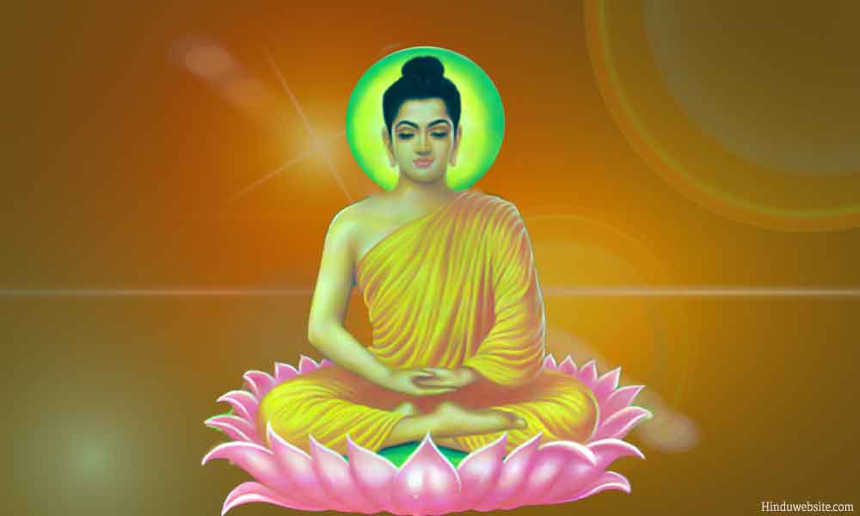
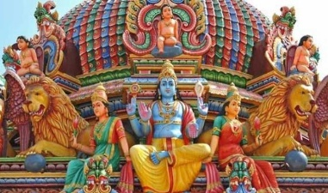
Islam
Melalui al-Quran memotivasi umat islam untuk berfikir dan merenung alam semesta untuk mengenal kebesaran tuhan yang telah mendorong para ilmuwan
Al-Quran bukan sahaj menekankan pada belajar membaca, dan menulis tetapi juga mendorong manusia untuk menghilangkan berbagai pandangan yang mamutuskan alam
Al-quran memerintahkan manusia untuk menyelidik rahsia-rahsia alam juga sebagai landasan dan petunjuk hidup manusia
Buddha
Kausalitas,dasar agama yang bermaksud tidak memisahkan sebab dan akibat sebagai dua peristiwa yang berbeza secara jeles,tetapi kedua-keduanya dipandang sebagai mata rantai yang berurutan dalam suatu proses yang tidak mengenal batas.
Segi epistemologi ,agama buddha dapat dikatakan mirip dengan sains yang menghendaki adanya percubaan.
Peranan Agama Dalam Sains
Kristian
Agama kristian sering menjadi penaung dalam bidang sains.Ia lebih produktif disekolah, universiti,serta ramai paderi telah aktif dalam bidang sains
Penganut agama kristian banyak mengkaitkan ilmu bidang sains yang telah terkandung dalam kitab injil
Matlamat sains menurut agama kristian ialah mempelajari bagaimana alam semesta diwujudkan manakan melalui kitab injil dan menerangkan mengapa alam semesta wujud.
Hindu
Kitab untuk pemahaman lain tentang sains
Sejak abad ke-18 perkembanggan sains dan teknologi di dunia Barat demikian pesat ditandai dengan kehadiran revolusi industri dijiwai oleh roh Renaissance dan Aufklarung.
Tidak terbelenggu oleh zaman abad tengah yang dikuasai oleh gereja atau agama

Slide 8
Membuka mata manusia untuk mengenali banyak perkara
Menunjukkan bahawa agama memberi pengetahuan dan asas yang penting
Memperluas Pandangan Semesta
PERANAN AGAMA DALAM ILMU
Integrasi Akidah, Syariah dan Akhlak
Menyeimbangkan antara Kerohanian, Rasional dan Emosi
Agama membentuk manusia yang mempunya tingkah laku dan tindakan yang baik
Agama menjadi panduan manusia untuk mencari tujuan hidup.

Slide 9
Sebahagian daripada ajaran Islamseperti zakat, faraid dan puasa turut memerlukan ilmu akliah bagi melaksanakan ibadah-ibadah
Wahyu pertama diturunkan kepada Nabi Muhammad SAW memberi penekanan kepada pembacaan sebagai wahana penting dalam usaha keilmuan
ISLAMISASI SAINS:
KESEPADUAN ILMU
Mempelajari ilmu-ilmu yang berasaskan wahyu seperti ilmu tauhid, hadis, tafsir dan fikah adalah wajib fardu kifayah
Al-Quran melihat sains dalam kerangka pengalaman manusia seluruhnya, iaitu akal dan menuntut ilmu mempunyai tempat yang amat tinggi dalam masyarakat Islam, tetapi ia tunduk kepada nilai dan etika al-Quran

Slide 10
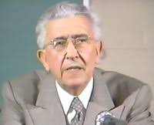
Ismail Faruqi
Syed Hosein Nasr
Syed Naguib al-Attas
Ziauddin Sardar
Osman Bakar
Maurice Bucaille
Keith Moore
Garry Miller
Sejarah perkembangan sains merakamkan dengan jelas bahawa sains dipengaruhi paradigma.
Sains yang berkembang dalam tamadun Islam berkembang berlandaskan paradigma tauhid.
Matlamatnya adalah untuk melahirkan saintis bertakwa.
Islamisasi Sains
Tokok-tokok yang Membahaskan Persoalan Berkaitan Islamisasi Sains
Tokok-tokok yang Berminat dengan Sains al-Quran
Angkatan dan Kritikan terhadap Islamisasi Sains
Pengaruhan Paradigma dalam Sains
Gagasan pengislaman ilmu bermula pada kurun ke- 20 dan digiatkan di seluruh dunia oleh rangkaian para akademik.
Gagasan ini berperanan melakukan perkara yang sama seperti peranan yang dimainkan oleh Skolastikisme Eropah awal kurun ke-13 dahulu yang menapis ilmu Islam yang dibawa masuk ke Eropah.
Kritikan Terhadap Islamisasi Sains
menganggap sains adalah neutral kerana dipengaruhi pemikiran positifisme barat
Angkatan Islamisasi Sains
bertujuan melihat sains sebagai satu disiplin yang berakar umbi dalam tamadun Islam, yang mempunyai latar belakang sejarah, falsafah, dan pemikiran
Di Malaysia, dasar sains sedang membina paradigma acuan sendiri untuk pembangunan yang sepadu.
Gagasan kesepaduan ilmu mula diiktiraf oleh kerajaan apabila Falsafah Pendidikan Negara telah digubal pada tahun 1988 dengan penekanan dan ungkapan yang jelas tentang aspek kerohanian, selain kecemerlangan daya intelek, dalam rangkai kata falsafah tersebut.

